Slide 1

【建設業用/地震版】
滋賀県版ＢＣＰ策定シート
年 月 日 策定・改訂
１．基本方針
(解説)滋賀県版ＢＣＰ策定シートは、滋賀県内の中小企業、小規模事業者のBCPの取組みの第一歩を後押し、分かりやすく簡単にBCPを策定いただく意図で作成しました。
大地震発生時には、以下の基本方針に則り対応する。
３．対応責任者
４．優先事業、目標復旧時間
１
２
３
統括責任者 | 全社的な意思決定を行い、対応全体を統括する。
（代行者 ）
本社機能 維持担当 | 安否確認や安全確保等、本社機能の維持に関する実務を指揮する。
（代行者 ）
事業継続 担当 | 重要事業の継続に関する実務を指揮する。
（代行者 ）
優先事業
目標復旧時間
２．被害想定
想定地震 、想定震度
社会インフラの中断（電力・通信:3日間、交通・その他:2週間）、
※新耐震基準を満たしていない建物の場合は、全壊となる想定も必要です。
5．対応手順
(対策本部を立ち上げ、以下の手順で対応を実施します。)
③安否確認
⑴大地震発生直後
直後から可能な限り速やかに
①避難
基準
避難場所
基準 |  | 確認方法①
対象者 | 総計 人（ 年 月現在） | 確認方法②
集計担当者 |  | 確認方法③
②救助・負傷者対応
救助・応急処置 道具の所在
救急搬送先① | （TEL： ）
救急搬送先② | （TEL： ）
※夜間・休日に災害が発生した場合の対応
参集メンバーは自身が安全に移動できることが確認でき次第（火災等が発生していない、夜間でない 等）、定められた場所に参集し、災害対応を行う。
参集メンバー
参集場所 | 代替場所:
⑵初動対応フェーズ
直後から24時間以内
①状況確認
③備蓄品の状況
②帰宅許可
統括責任者
確認対象 |  | 担当者（部門）
その他
その他
基準
対象者
留意点
品名 | 数量 | 品名 | 数量
本社機能維持
担当
＜メンバー＞
⑶事業継続フェーズ
①重要業務の継続
※飲料水（3L/日・人）と食料は最低3日～7日分を準備します。
統括責任者
対応戦略 |  |  | 資源の脆弱性 (ボトルネック)
対応手順
事業継続
担当
＜メンバー＞
6．資金調達
必要な資金 |  | 概要 |  | 予想資金（３ヵ月）
 | (A) 経営維持費用 | 従業員の給与、家賃等 |  | 万円
 |  | 買掛金の支払い |  | 万円
 |  | 金融機関からの借入金の返済 |  | 万円
 |  | その他 |  | 万円
 | (B) 災害復旧費 | 被災建物・設備の復旧 |  | 万円
 |  | その他 |  | 万円
調達可能な資金 |  | 概要 | 予想資金（3ヵ月）
 | (Ｃ) 利用可能な手元資金（現在の現預金） |  | 万円
 | (Ｄ) 回収可能な売掛金 |  | 万円
 | (Ｅ) |  | 万円
 | (Ｆ) |  | 万円
必要な資金 | （A）+（B） | 万円
調達可能な資金 | （Ｃ）+（Ｄ）+（Ｅ）（Ｆ） | 万円
７．事前準備
⑵初動対応フェーズ | ﾁｪｯｸ | できていない場合
 |  | までに対応する
 |  | までに対応する
 |  | までに対応する
 |  | までに対応する
⑶事業継続フェーズ | ﾁｪｯｸ | できていない場合
 |  | までに対応する
 |  | までに対応する
 |  | までに対応する
 |  | までに対応する
⑴大地震発生直後 | ﾁｪｯｸ | できていない場合
 |  | までに対応する
 |  | までに対応する
 |  | までに対応する
 |  | までに対応する

Slide 2
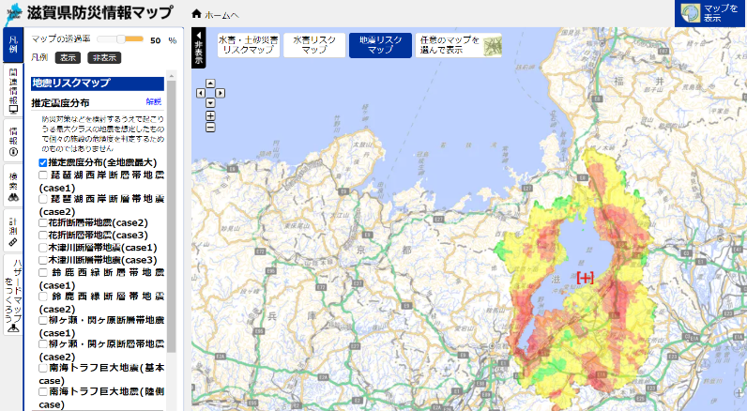
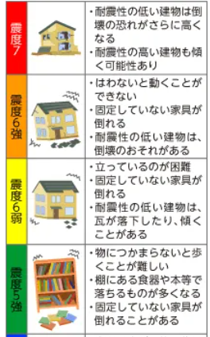
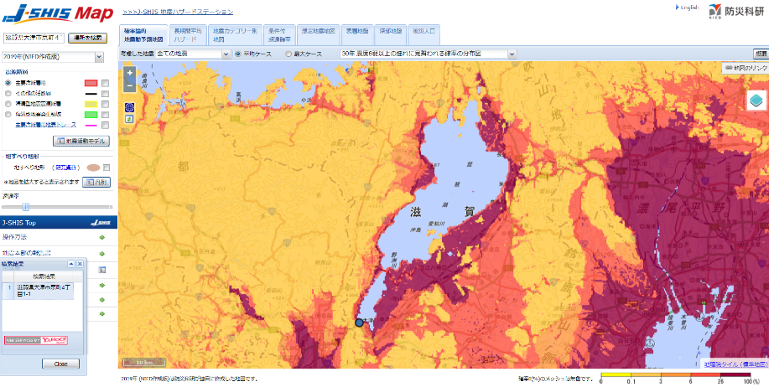
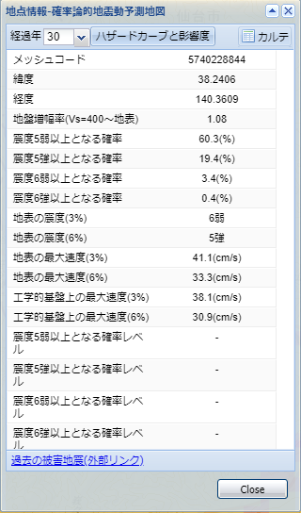
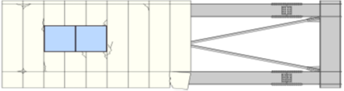
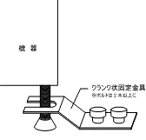
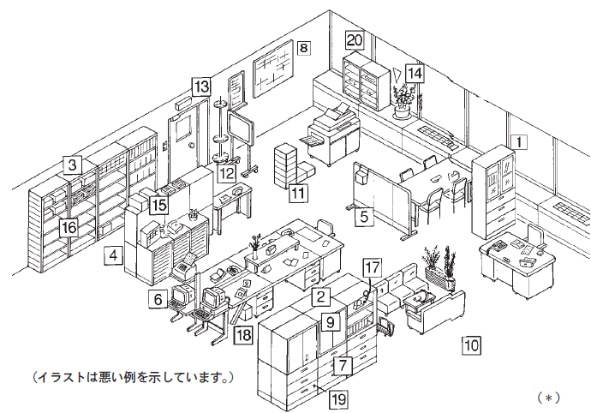
（参考資料）地震版_BCP策定シート
年 月 日 策定・改訂
(解説)滋賀県版ＢＣＰ策定シートは、滋賀県内の中小企業、小規模事業者のBCPの取組みの第一歩を後押し、分かりやすく簡単にBCPを策定いただく意図で作成しました。
Ⅰ．本社・事業所の被害想定
No | 種別 | 拠点名称 | 拠点住所 | 避難場所 | 地震ハザードマップ での震度(注１) | 30年震度6弱以上の揺れに見舞われる確率(注２)
注１：地震ハザードマップから最大震度を調査する。
① | 「滋賀県防災情報マップ」にアクセスする。 https://shiga-bousai.jp/dmap/map/index?l=M_e_risk_map&z=&lon=&lat=
② | マップ左上の「凡例」タブから表示する震度分布を選択し、自社各拠点の震度を上表に記載する。震度分布は、「南海トラフ巨大地震」や「琵琶湖西岸断層帯」等の想定地震を個別に指定することも可能だが、「推定震度分布（全地震最大）」を選択する。
注２：J-SHIS地震ハザードステーションから拠点が大きな地震動に見舞われる危険度を調査する。
① | 防災科研のJ-SHIS地震ハザードステーションにアクセスする。 http://www.j-shis.bosai.go.jp/map/
② | マップ上部のタブを「30年震度6弱以上の揺れに見舞われる確率の分布図」に変更、ページ左上の検索欄に各拠点の住所を入力し、「場所を検索」を選択する。
③ | 「検索結果」のウィンドウが表示されるので、拠点の住所をダブルクリック、地図上に表示される青点が拠点場所であることを確認し、青点をダブルクリックする。
④ | 「拠点情報 確率論的地震動予測地図」のウィンドウが表示されるので、「震度6弱以上となる確率」の数値を上表に記載する。各拠点について②から実施する。
Ⅱ．本社・事業所の耐震補強
１．基本的な耐震対策
① 建屋の堅牢性確保のための対策 （耐震診断～耐震対策） ＊S56年の新耐震基準を満たしていること。そうでない場合は耐震補強工事が必要
② ガラス飛散防止、オフィス什器備品・ＰＣ等転倒防止のための対策
③ 各種機械・設備（精密機器、自動倉庫、商品棚等）の固定化などの耐震強化対策
２．オフィスでの減災対策例
壁のブレース補強の例
各種機械・設備の固定の例
オフィス内の転倒・落下防止対策チェックリストを活用して確認する。
項 目 |  | チェック
1 | 背の高い家具を単独で置いていない。
2 | 安定の悪い家具は、背合わせに連結している。
3 | 壁面収納は、壁・床に固定している。
4 | 二股重ね家具は、上下連結している。
5 | ローパーテーションは、転倒しにくい「コの字型」「Ｈ型」のレイアウトにしている。
6 | ＯＡ機器は、落下防止対策をしている。
7 | 引出し、扉の開き防止対策をしている。
8 | 時計、額縁、掲示板等は、落下しないように固定している。
9 | ガラスには、飛散防止フィルムを貼っている。
10 | 床につまずき易い障害物や凸凹はない。
11 | 避難路に、物を置いていない。
12 | 避難路に、倒れやすいものはない。
13 | 避難出口は、見えやすい。
14 | 非常用進入口に、障害物はない。
15 | 家具類の天板上に、物を置いていない。
16 | 収納物がはみ出したり、重心が高くなっていない。
17 | 危険な収納物（薬品、可燃物等）がない。
18 | デスクの下に、物を置いていない。
19 | 引出し、扉は必ず閉めている。
20 | ガラス窓の前に、倒れやすいものを置いていない。
出典：家具類の転倒・落下防止対策ハンドブック（東京消防庁）
Ⅲ．参考資料
① | 滋賀県地域防災計画：滋賀県の防災に関する総合的な計画https://www.pref.shiga.lg.jp/ippan/bousai/sougo/12559.html | ② | 滋賀県HP_地震防災：滋賀県の地震防災施策について、「お知らせ・注意」「イベント・講座・募集」「助成・支援・補助」「調査・統計」「構想・計画・指針」の分類別に紹介 https://www.pref.shiga.lg.jp/ippan/bousai/zishin/

